Slide 1
背景
政策驱动
场景多样化
F5G宽带纳入“新基建”范畴，运营商承担着我国新基建的重任，要加速推进新基建建设，带动数字经济发展
传统接入技术多样、模式纷繁，业务与接入模式强耦合，同时未来数字家庭的场景多元化，智能家居产品互连及应用对家庭网络提出了巨大的挑战
需求提升
竞争差异化
疫情驱动人们对宽带业务的要求越来越高，远程办公、远程学习等在线宽带业务发展迅速，传统方式下带宽体验不佳
10G PON网络逐步部署到位，处于真正实现千兆时代的关键时期，运营商之间的差异化竞争，寻求新的业务增长点
随着高清视频、VR、云游戏等新型业务的飞速发展，对接入网体验提出了更高的要求
接入网络必须朝着全光网络、端到端大带宽、自动化、智能化目标发展
通过统一的管控入口，真正实现转发控制分离、海量接入设备和业务快速部署、低成本智能化运维

Slide 2
现状
OLT部分：
各家OLT为自家网管系统紧耦合式管理，华为、中兴、烽火、诺基亚
OLT厂家网管北向对接综合接入网网管系统，此系统为现有公客业务自动开通流程一部分（不确定综合网管是否能做业务开通）
上层系统等
？
管理系统概况
ONU部分：
ONU与OLT实现解耦，通过无源分光器等实现与OLT的对接
ONU通过统一的RMS（亚联、中兴等）管理系统来管理，基于TR069协议。
无源设备由接入网资管系统进行简单统计与记录，管理粗放
ONU一般是自动上线，RMS和EMS都可以管理ONU，RMS负责业务开通、升级等，EMS负责PON层管理
？
综合网管（接入）
沃家组网平台
厂家EMS
RMS
②
TR069
OLT部分：
OLT为各厂家网管系统管理，一般为一个地市具备多个厂家的网管系统
①
部署方式
ONU部分：
现网一般为一个地市一套RMS系统，部分省分RMS已经省集中
ONU一般是自动上线，RMS和网管都可以管理ONU（1和2）
家庭终端部分：
目前只有联通提供的沃家组网业务终端可进行管理，由集团1级平台沃家组网平台管理，省分实际应用很少。用户自购终端无法管理
上层系统部分：
网管系统对接上层的系统形成闭环流程，上层系统一般是省内的接入网的OSS系统和BSS系统。
ONU
AP
ONU
AP
OLT
……
ODN
……
MDU
Notes:
厂家和RMS管理能力分工。
MDU不解耦的，归厂家EMS管理。
要跟其他专业打通
新建的PON是不是可以考虑直接从综合网管接入？这样等于自研
下一步的定位，未来的架构，演进路线，怎么支撑生产，短期目标
跟编排器的关系。

Slide 3
现状存在的问题
接入网网管系统烟囱林立，
相互独立
客户业务需求响应慢，缺少协同运维
目前无法纳入整体端到端网络编排的架构
各类管理平台冗杂，网管系统职责、功能重叠，不清晰
下行管理到ONU，难以管理到家庭端
下一代接入网管控架构需要朝着全光组网、端到端协同、业务快速部署、 开放解耦管控、智能化运维方向演进
发力点
统一的标准化的南向接口模型，实现OLT-ONU-家庭端的可管、可控、解耦
在统一的管控系统上引入AI等技术实现接入网络维规优的全流程简化，解决重复性工作，加快各类业务的自动开通效率
接入网是实现端到端全专业编排顶层设计的重要一环，同样要研究统一的标准化接入网管控北向接口模型
接入网络的质量直接影响家庭宽带、IPTV、专线等业务的客户体验，提高接入网整体质量等于提高联通产品的竞争力

Slide 4
初步思路——单专业角度
集团OSS/BSS系统
统一的控制接口模型，标准化
集团级
集中管控
能力开放
促进业务创新
提升用户体验
上层工单系统等
省级
改造目标：OLT和ONU通过统一的网管系统管理
演进
云化
统一接入网管控系统
统一接入网管控系统
统一OLT和ONU设备接口模型，重新开发一套管控系统能够统一管理OLT和ONU，OLT南向接口模型是关键（电信推行标）
RMS系统中增加对OLT管理能力，重塑RMS和OLT/ONU的管理逻辑？RMS无法针对OLT进行管控，这是协议本身限制。
地市接入网管控系统
… …
地市接入网管控系统
地市
OLT
部署方式：
1.初期：ONU数量众多，是保留原来一个地市一套网管的方式部署，采用两级管控架构原则。
2.演进：基于容器化架构的网管系统进行省级统一云化部署。
OLT
OLT
… …
ODN
ODN
ODN
ONU
ONU
ONU
ONU
ONU
ONU
……
……
……
自动化流程：网管北向保留原有接口？参考原先的自动化流程
Notes:
不省集中，网管也是多级的架构
ODN也能管理
设备量大，如果能实现解耦其实是好事

Slide 5
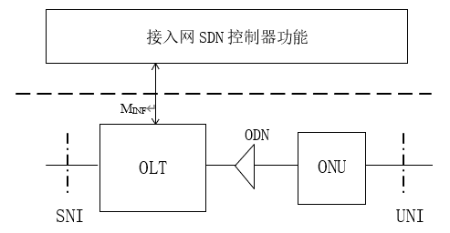
OLT设备南向接口标准进展
中国电信在TC6 WG2推进基于SDN的宽带接入网基于PON设备YANG模型的控制器南向接口的行业标准，即图中的MINF接口
参考：BBF定义的YANG文件
+电信私有扩展an相关YANG模型
Netconf+YANG 1.1
系统模型
EPON模型
软硬件模型
GPON模型
组播模型
告警模型
QoS模型
VLAN模型
接口模型
基础类型模型
切片管理模型
定义一些通用数据类型，如IP地址、告警等
主要参考BBF及IETF基础YANG模型
定义硬件组成单元管理和设备软件管理
硬件模型参考IETF和BBF基础上扩展对光模块的管理等，软件模型主要参考BBF模型
定义VLAN子接口管理和转发能力
主要参考BBF模型
定义alarm管理和目录、alarm具体告警类型
主要参考ietf和BBF模型，扩展模型关于功能和标识
定义GPON、XG-PON、XGS-PON的管理
主要参考BBF模型
定义通用系统属性，包括用户管理、DNS配置等用于系统管理的协议操作
主要参考IETF模型
定义网络管理接口的基础形态
主要参考IETF和BBF模型
定义QoS属性，包括策略、调度、优先级等配置和管理能力
主要参考BBF模型
定义二层组播功能的管理的数据，包括MGMD、IGMP等
主要参考BBF模型，扩展功能模块
定义EPON、10G-EPON管理
以BBF模型为基础扩展全部内容
Notes:
10GPON
家庭端放开

Slide 6
初步思路——端到端角度
城域网发展方向：被智能城域网替代？
宽带和IPTV业务发展和业务诉求，提供业务质量保障的增值业务以及需求大带块的VR、AR新业务。
专线业务的市场前景广阔，包括OTN专线大中型企业场景还是PON中小微企业专线场景。
资源管理
告警监控
……
政企门户
应用层
工单系统
服开系统
未来新增业务场景
端到端编排器系统
专线业务：PON+OTN专线业务协同场景
家庭宽带业务：PON+BRAS协同场景
IPTV业务：PON+SR协同场景
语音业务：PON+IMS核心网协同场景
业务编排层
单专业协同1
……
单专业协同2
专线业务：PON承载中小微企业专线业务场景
传送网管控
（省集中）
接入网管控
（省集中）
城域网管控
管理控制层
现有主要场景
大视频新业务：VR、AR端到端业务保障场景
传送网
接入网
城域网
网络转发层
特定业务：游戏、教育、会议业务端到端保障场景
Notes:
FTTR没有解耦，跟ONU一个厂家；家庭wifi要管理。
业务调优
分离OLT：
OLT和ONU实现真正解耦
分析项目的意义

Slide 7
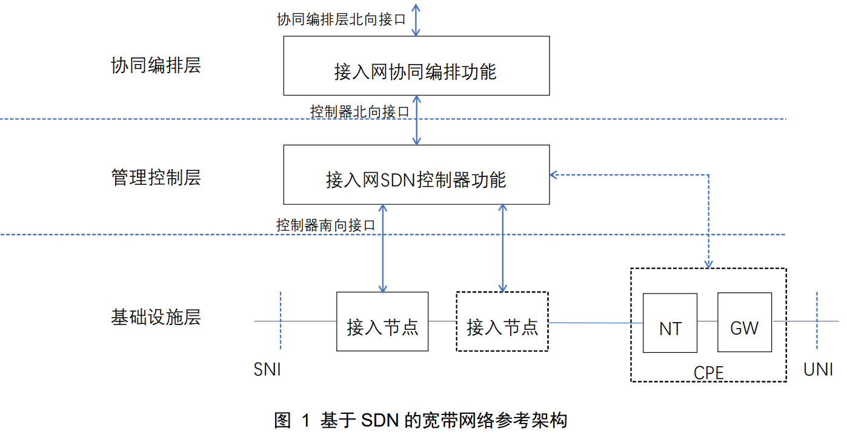
接入网管控系统北向接口
中国联通暂无接入网SDN化相关企业标准，北向接口均参考中国联通接入网综合网管接口规范，未定义接口模型，以适配上层OSS/BSS系统为主
国际上暂无统一的接入网管控系统北向接口相关标准及立项
CCSA制定了基于 SDN 的宽带接入网 总体技术要求标准，给出了总体架构参考，建议北向接口参考restconf协议，但暂未明确控制器北向接口选型

Slide 8
统一管控系统初步应用
Telemetry数据采集
Telemetry是用于OLT设备数据高性能采集协议，采集数据可用于网络质量分析或业务质量分析等智能运维领域级市场分析领域。目前各家OLT设备支持此功能，但缺乏上层业务订阅、下发及数据采集的平台。
Telemetry数据采集
中小微企业PON专线业务
FTTR家庭网络及设备管理
现网应用痛点
中小微企业PON专线
面向中小微企业的PON专线业务业务，目前现网没有此专线业务需求的企业网关管理平台，也缺乏对业务中VPN、入云业务的管控手段。
FTTR家庭网络及设备管理
目前现网对FTTR业务的管控尚缺乏手段，包括家庭网络视图、WIFI管控、网络质量监测等。
通过统一管控系统，基于上述省分痛点需求，嵌入省分运维管控架构。

Slide 9
演进路线
开发OLT南向接口模型，实现OLT设备的解耦和纳管，初步开发统一管控平台。
逐步实现ONU的纳管，逐步将RMS的功能纳入统一管控平台
考虑家庭端管控的接口模型
开发统一管控平台的北向接口，实现与上层编排器/OSS/BSS系统的对接，在端到端编排器上实现针对不同应用场景的业务协同
逐步完成存量OLT和ONU的管理和控制，完成厂家EMS+RMS管理方式到统一管控平台的切换。并完成系统的统一云化部署。
替代传统管理架构
统一管控架构和传统管理架构共存阶段

Slide 10
难点
ONU设备南向接口模型较为稳定和标准（是否验证过该接口的标准化符合程度），OLT设备南向接口标准化可以参考CCSA的行标。
目前接入部分自动化流程程度如何，接入专业单专业闭环，要充分考虑北向流程打通。
是否有SDN化的必要，控制要体现在哪些方面？
OSS系统采用省内OSS系统，未来要纳入集团OSS？
安全性问题？管理规模大的问题？

Slide 11
谢谢

